Slide 1
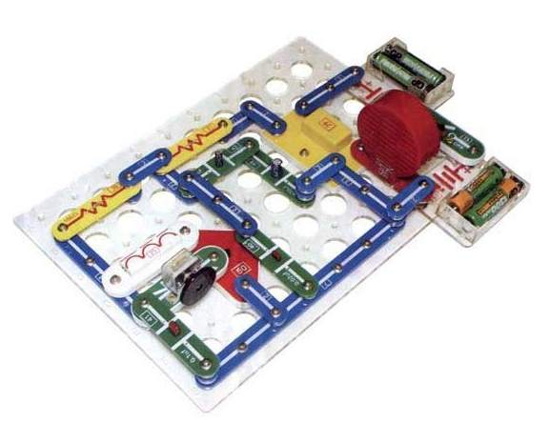
Практическая работа с электронным конструктором

Slide 2
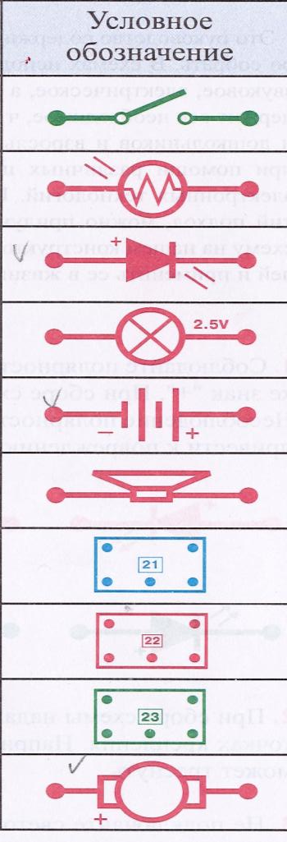
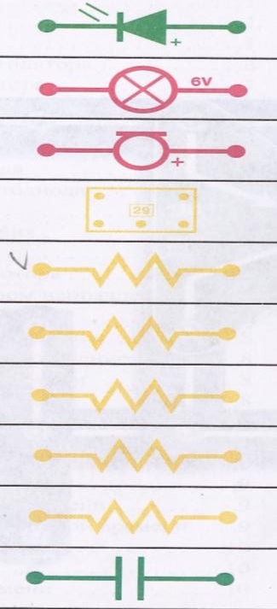
Как называются радиодетали, символы которых вы видите на слайде

Slide 3
Разгадайте ребусы

Slide 4
Разгадайте ребусы

Slide 5
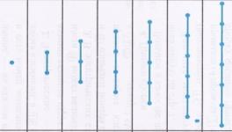
Запомним определения радиодеталей
Соединитель- деталь синего или желтого цвета, соединяет токоведущие радиодетали между собой согласно, схемы. Выполняет, роль проводов в устройстве
Батарейный блок- элемент питания цепи, который снабжает электрическим током элементы схемы и обеспечивает нормальную работу электрической цепи.
Лампочка- элемент электрической цепи превращающий электрическую энергию в свет. Служит для освещения дома улицы устройств.
Светодиод- элемент электрической цепи превращающий электрическую энергию в свет, чувствителен к большому току. Служит для освещения дома улицы устройств.
Резистор-элемент электрической цепи, который уменьшает электрический ток. Служит для предохранения от сгорания светодиода.
Выключатель- элемент электрической цепи, который при замыкании контактов обеспечивает работу цепи, а при размыкании контактов отключает электрическую цепь.
Геркон- герметизированный контакт, элемент эл.цепи который так же как и выключатель регулирует работу или отключение цепи, но только с помощью магнита.

Slide 6
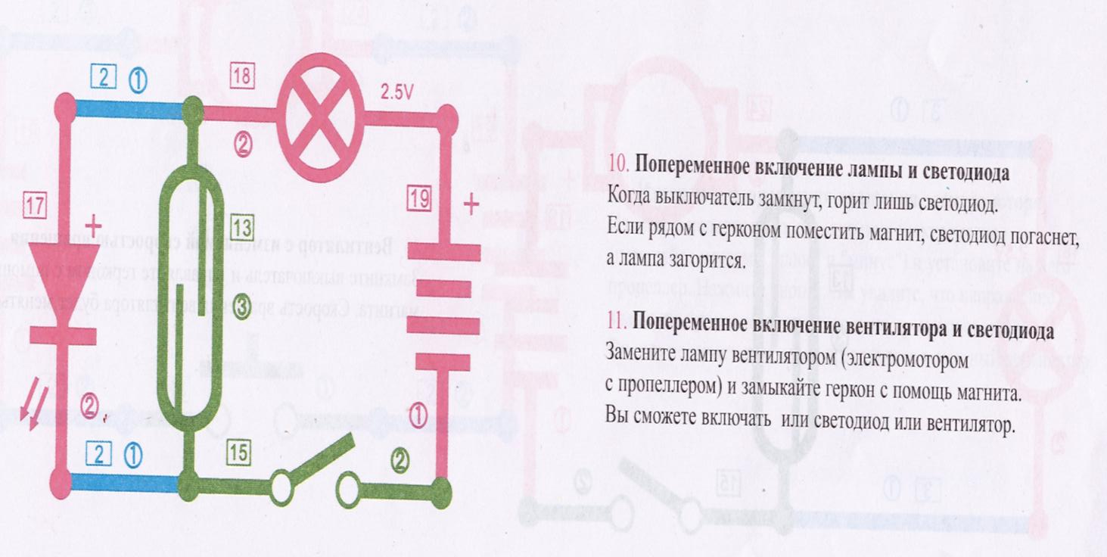
Ознакомимся со схемой
1. Назовите условно графические символы к радиодеталям перечисленным на слайде.
2. Зарисуйте схему со слайда.
3. Перечислите детали схемы.
4. Используя конструктор, соберите схему.
5. Проверьте работу выключателя или кнопки и геркона.
Ответьте на вопросы.
Сколько элементов можно включить с помощью геркона ?
Сколько элементов можно включить с помощью кнопки или выключателя ?
Практическое задание:

Slide 7
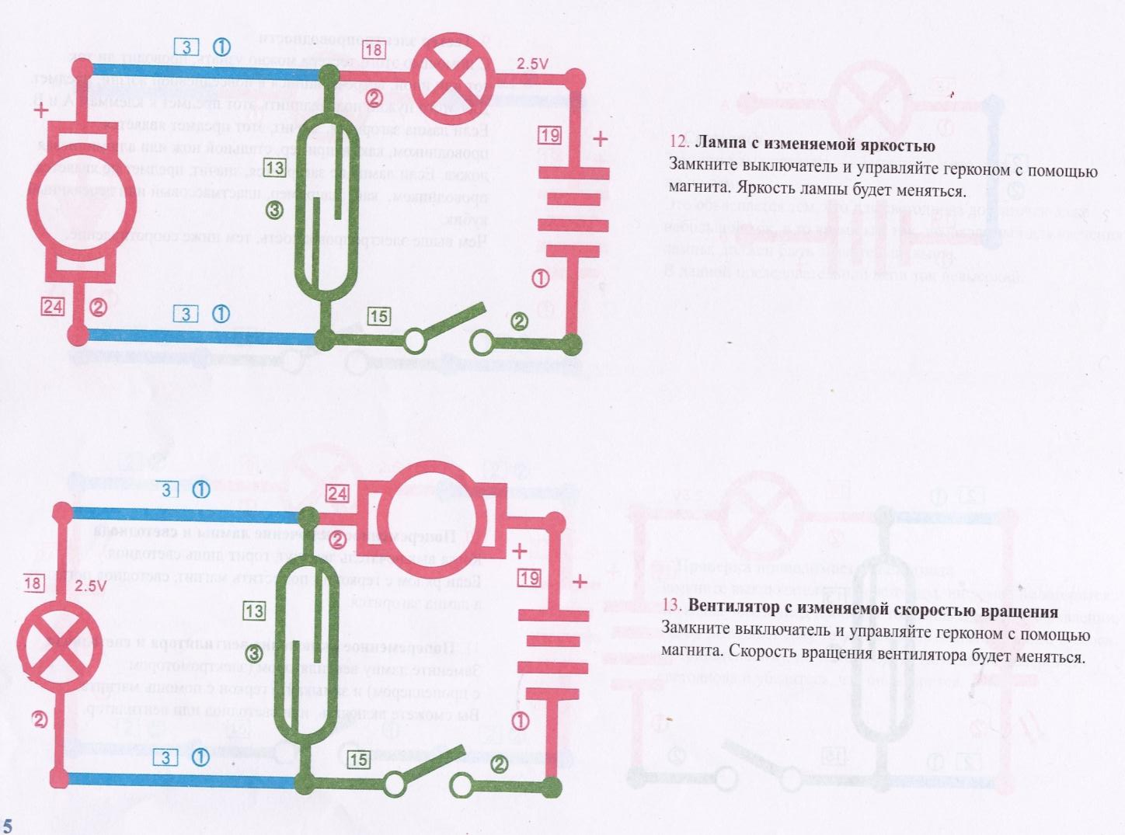

Slide 8
Рефлексия
С Какими деталями вы познакомились сегодня на занятии?
Какую они выполняли функцию?
Где эти свойства радиодеталей мы можем наблюдать. В каких устройствах?
Что нового для себя вы сегодня узнали?
Что было интересно?
Какие трудности вы испытали во время работы со схемами?

Slide 9
Оцени себя
1. Из перечисленных символов выпиши те которые отвечают за свет или освещение?
2. Из перечисленных символов выпиши те которые отвечают за движение?
3. Из перечисленных символов выпиши те которые могут включать или выключать рабочую схему или цепь?

Slide 10
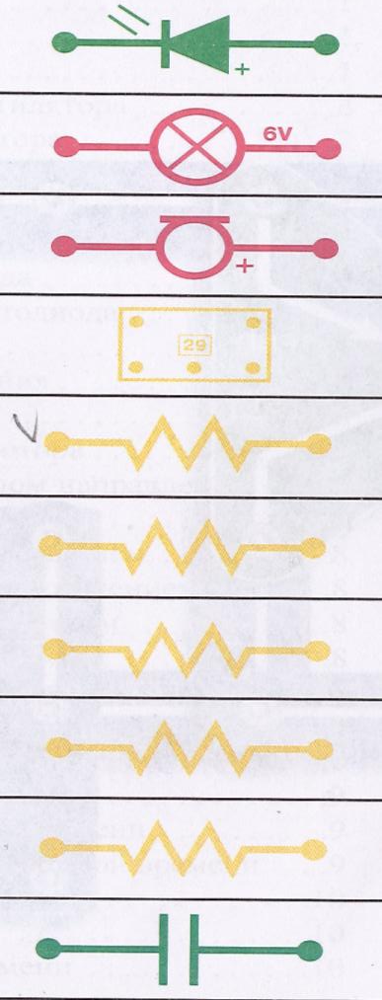
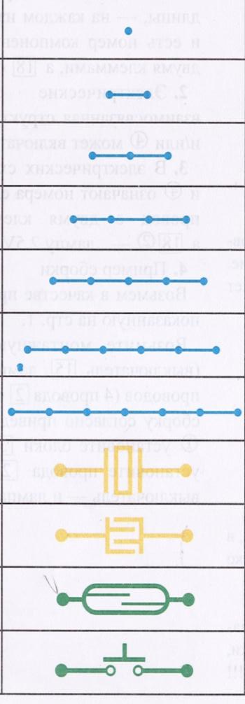
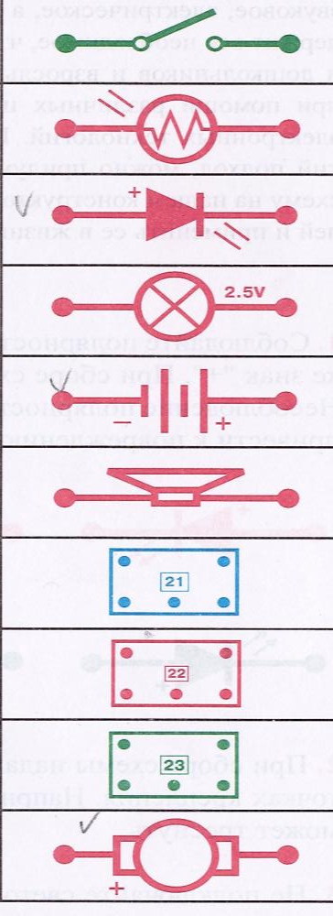
1
2
3
4
5
6
7
8
9
10
11
12
13
14
15
16
17
18
19
20
21
22
23
24
25
26
27
28
29
30
31

Slide 11
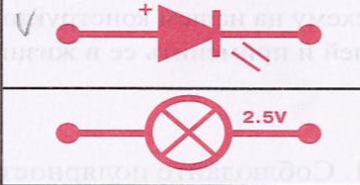
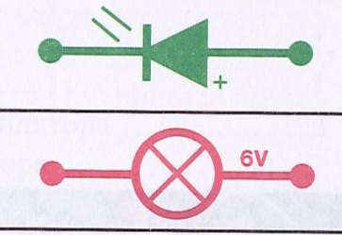
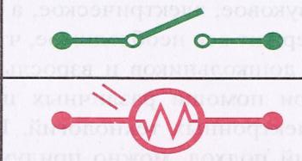
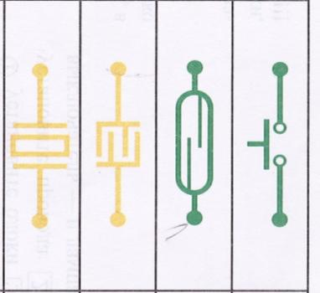
Ответили правильно
Ответ на 1 вопрос
Ответ на 2 вопрос
Ответ на 3 вопрос

Slide 12
Молодцы!

